Slide 1
Достоєвський
Підготувала
Учениця 10-А класу
Мороз Дарина

Slide 2
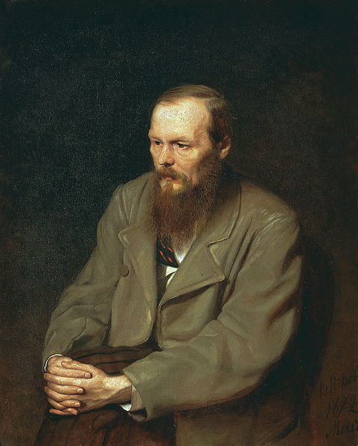
Федір Михайлович Достоєвський
(30 жовтня (11 листопада) 1821 — †28 січня (9 лютого)1881) — російський письменник.

Slide 3
Мав 4 сестри та три брата. Друга дитина в сім’ї.

Slide 4
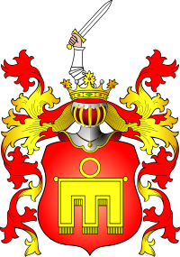
Далекий предок Достоєвських
Достоєвські (пол. Dostojewscy) —православний шляхетський рід власного гербу з Великого князівства Литовського.

Slide 5
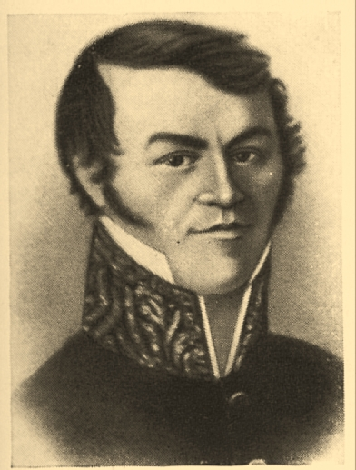
Батько
Михайло Андрійович Достоєвський (нар. 1789 пом. 1839) працював в лікарні для малоімущих.

Slide 6
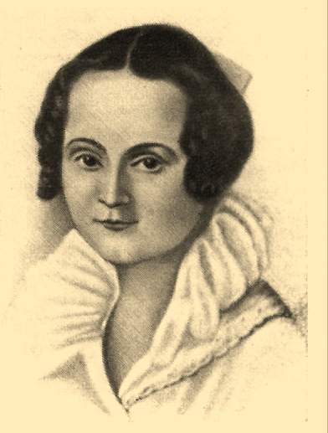
Мати
Марія Федорівна Нечаєва (Достоевська) (нар. 1800 пом. 27 лютого 1837) походила з купецького роду. Була веселою та світлою жінкою. Любила поезію. Її життя обірвалося від сухот.

Slide 7
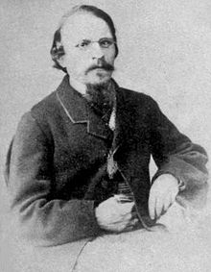
Старший брат
Михайло Михайлович Достоєвський (13 жовтня (25 жовтня) 1820, Москва - 10 липня (22 липня) 1864, Петербург) - російський письменник, видавець журналів.
Січень 1841 шлюб: Кароліна Емілія Федорівна фон Дітмар. Мав чотирьох дітей: Федір, Марія, Михайло, Катерина.

Slide 8
Молодша сестра
Варвара Михайловна Достоевская (Карепина) (нар. 5 грудня 1822 пом. 20 січня 1893)
розрах. 1840 шлюб: Петро Андрійович Карепін. Мала чотирьох дітей: Софія, Олександр, Марія, Петро.

Slide 9
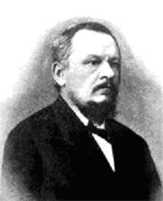
Молодший брат
Андрій Михайлович Достоєвський (15 (27) березня 1825 — †7 (19) березня 1897) — російський архітектор, мемуарист;
16 липня 1850 шлюб: Домніка Іванівна Федорченко. Мав 7 дітей: Євгенія, Марія, Олександр, Варвара, Іван, Андрій, Михайло.

Slide 10
Молодша сестра
Віра Михайлівна Достоєвська (Іванова) (нар. 22 липня 1829 пом. 1896).
шлюб: Александр Павлович Іванов. Мала 11 дітей: Софія, Марія, Олександр, Юлія, Віктор, Катерина, Ігор, Олексій, Ольга, Володимир, Наталія.

Slide 11
Молодша сестра
Любов Михайлівна Достоєвська (нар. 22 липня 1829 пом. після 22 липня 1829);
Близнюк Віри Михайлівни;
після 22 липня 1829 смерть: Прожила лише декілька днів. Похоронена на Лазаревом кладовищі, поряд з бабушкой Варварой Михайлівной Нечаєвой.

Slide 12
Молодший брат
Микола Михайлович Достоєвський (нар. 13 грудня 1831 пом. 18 лютого 1883);
Професія: архітектор,інженер.
Неодружений.

Slide 13
Молодша сестра
Олександра Михайлівна Достоєвська (Голеновська, Шевякова) (нар. 25 липня 1835 пом. 31 жовтня 1889;)
лютого 1854 шлюб: Микола Іванович Голеновський; Мала 4 дітей: Марія, Олександр, Катерина, Микола.
1875 шлюб: Володимир Васильович Шевяков

Slide 14
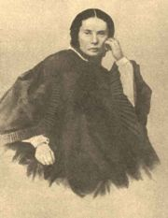
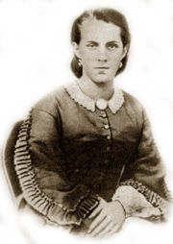
Дружина
1857 шлюб: Марія Дмитрівна Констант (Ісаєва, Достоєвська) (нар. 1825 пом. 15 квітня 1864;
15 лютого 1867 шлюб: Анна Григорівна Сниткіна (Достоевская). Мали 4 дітей: Софія, Любов, Федір, Олексій.

